Slide 1

Plan de pruebas

Slide 2
Objetivos

Slide 3
Objetivos
Reforzar
Qué es una planificación
Aprender
Testing de Software
Proceso de Pruebas
Plan de pruebas

Slide 4
Procesos de prueba

Slide 5
¿Qué es el Testing de Software?
Es un proceso y como todo proceso, esta compuesto de un conjunto de actividades que permiten verificar y validar la calidad de un software.
Permite:
Determinar si un software es de calidad.
Realizar un control al SW y determina si este cumple con los requerimientos funcionales y no funcionales.
Demostrar que el SW cumple el propósito, con lo que se espera que haga y sus expectativas.
Detectar defectos y permitir que sean corregidos.
Determinar si el SW esta apto o no para su uso.
Notes:
¿Qué es el Testing de Software?
Decir que el Testing es Verificar si el software esta correcto no es suficiente dado que el Testing de Software es un proceso que tiene una serie de actividades asociadas a el.

Slide 6
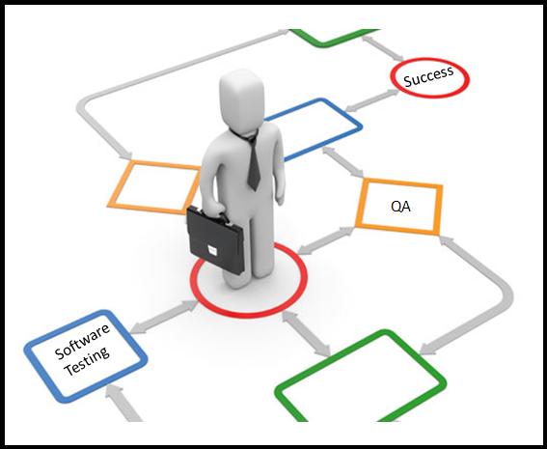
El testing de SW
Es estático y dinámico.
Se planifica.
Se prepara.
Se evalúa.
Esta directamente relacionado al ciclo de vida del software
No solo se realizan pruebas al software, sino también a los requerimientos, especificaciones de diseño, documentos de operación, material de capacitación, etc.
Notes:
Esta relacionado al ciclo de vida del software, se ha observado que muchos defectos se encuentran en la toma de requerimientos, diseño, etc. no solo en la programación del SW.
Es estático y dinámico. Dinámico cuando ejecutamos el código del SW para realizar el Test y estático cuando realizamos pruebas a documentación, estadísticas, etc.
Se planifica. Se realiza una planificación de todas las actividades que se realizarán antes, durante y después del test.
Se prepara. Se debe escoger que Testing se va a realizar, seleccionar las condiciones del test y diseñar los casos de prueba.
Se evalúa. Se deben revisar los resultados las pruebas realizadas.
No solo se realizan pruebas al producto, sino también a los requerimientos, especificaciones de diseño, documentos de operación, material de capacitación.
Tanto el Testing dinámico como el estático es necesario.

Slide 7
Proceso de pruebas
Planificación y control
Análisis y diseño
Implementación y ejecución
Evaluación de los criterios de salida y elaboración de informes.
Actividades de cierre
La planificación define objetivos, estimaciones, actividades, riesgos y calendarización.
El control compara el progreso real de las pruebas con la planificación e informa el estado de las pruebas.
Revisar y analizar requerimientos, riesgos, especificaciones, aquitectura, diseños, especificaciones de interfaz, etc.
Identificar las condiciones del tessting y diseñar casos de prueba de alto nivel.
Finalizar, implementar y priorizar los casos de prueba.
Crear datos de prueba.
Configurar el entorno y ejecutar las pruebas.
Registrar resultados obtenidos en la ejecución de las pruebas.
Verificar los registros de las pruebas contra los criterios especificados en el plan de pruebas.
Evaluar si es necesario mas test o si los criterios especificados deben cambiar.
Generar un reporte con un resumen del test.
Recopilar los datos de las actividades de pruebas finalizadas con el objetivo de consolidar la experiencia, los productos de prueba, los hechos y las cifras

Slide 8
Planificación

Slide 9
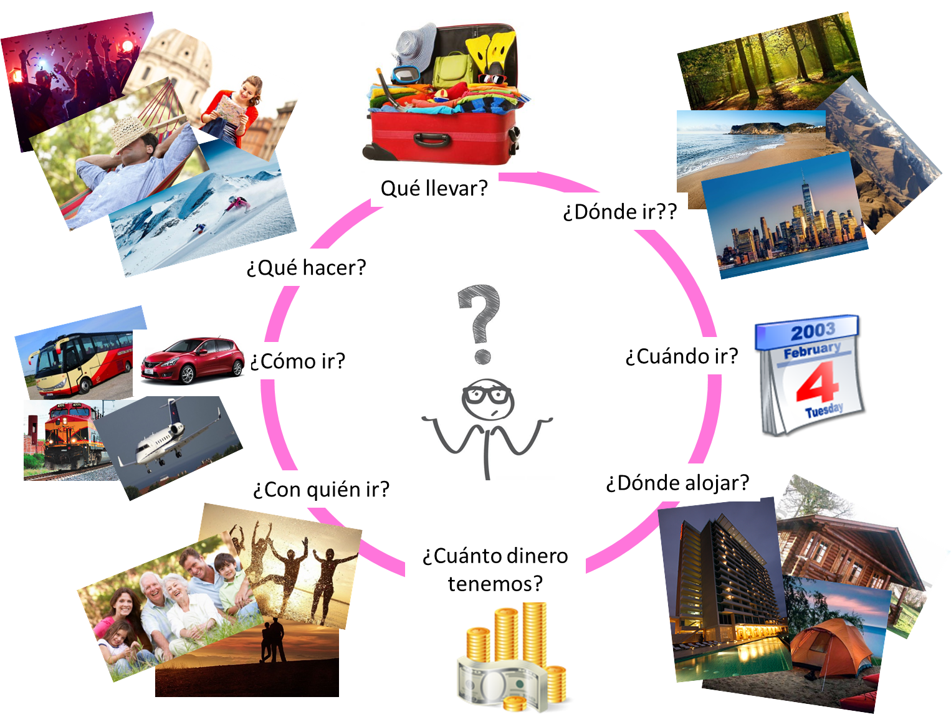
¿Has planificado tus vacaciones?…
Notes:
Compartir – 5min.
Cualquier planificación responde las preguntas del qué, porqué, cómo, dónde y con quién.
¿Porqué vacacionar?
Tal vez pareciera que es una pregunta de respuesta obvia, pero al saber el objetivo de nuestras vacaciones podremos organizar nuestro itinerario.
No serán las mismas actividades si hemos tenido mucho trabajo durante el año, tenemos un nivel de estrés alto y lo único que queremos es solo dormir y descansar.
O somos de esas personas que nos encanta viajar, queremos conocer lugares nuevos, nos gusta la aventura y las actividades extremas.
O si nuestra idea de vacaciones es simplemente disfrutamos compartir con la familia y amigos.
¿Qué hacer?
Dependerá, entonces, del objetivo, pues, si nuestra idea es solo descansar podemos ir a un resort en donde podremos disfrutar y ser bien atendidos.
Si el objetivo es conocer otros lugares, podemos organizar un viaje que nos permita turistear por todo Chile o salir al extranjero.
Si nos gusta la adrenalina, podremos hacer actividades extremas como canopy, rafting, parapente y escalada.
Si lo que queremos es compartir con la familia o amigos debemos buscar actividades grupales como salir a bailar, jugar a las cartas o ir a un casino.
¿Dónde ir?
Las alternativas son variadas, playa, montaña, campo, ciudad. Tanto en Chile como en el extranjero, las posibilidades son muchas.
Para escoger a dónde ir debemos evaluar otros factores como el presupuesto, si necesitamos una visa, si tenemos o no pasaporte y si en el lugar seleccionado podremos realizar las actividades que nos proponemos hacer en estas vacaciones.
¿Qué llevar?
Para preparar un viaje de vacaciones debemos pensar en qué llevar.
La ropa dependerá del lugar, del clima y de las actividades que querremos hacer, pues si queremos ir a cenar a un restaurant elegante lo más probable es que debamos llevar corbata, o si queremos ir a esquiar, debamos llevar parca.
Debemos pensar en los documentos necesarios para nuestro viaje, si es en el extranjero, tendremos que llevar pasaporte, si vamos en automóvil, licencia de conducir.
También tenemos que considerar como vamos a pagar, con tarjeta de crédito, dólares o efectivo.
¿Con quién ir?
Debes pensar con quién vas a compartir tus vacaciones, iras solo, con tu familia, con amigos, con tu pareja, o tal vez lo inicies solo y vayas sumando gente en el camino.
¿Cómo ir?
Hay muchas alternativas para iniciar un viaje, podemos usar el auto, ir en bus, en tren, en avión o en moto.
Para escoger el transporte debemos considerar variables como la distancia a la que se encuentra el lugar dónde iremos, el tiempo de duración del viaje, dinero para el pasaje.
¿Cuándo ir?
El tiempo es un factor sumamente necesario que se debe considerar cuando vamos de vacaciones, pues puede ser que dispongamos de 3 semanas libres, pero debemos considerar tiempo para obtener visa, comprar pasajes, armar la maleta, preparar el viaje, definir el día que queremos partir y el día que vamos a volver, el tiempo de duración del viaje y si, debemos pensar que días destinaremos para recorrer lugares turísticos, salir a cenar, ir a algún parque de diversiones o al casino.
Por lo tanto para planificar un proyecto, debemos hacernos las mismas preguntas que para planificar las vacaciones, saber el qué, porqué, dónde, cuándo, cómo, quién y qué son la base de un plan de proyecto.
Presupuesto

Slide 10

Plan de Pruebas
Al igual que la planificación de un proyecto, es necesario planificar el proceso de pruebas.
Esto va a permitir organizar las pruebas de manera que se cuente con una programación, recursos y estrategias para realizar el testing.

Slide 11

Al planificar las pruebas se debe:
Determinar ámbito y riesgo
Determinar el enfoque de las pruebas
Implementar una estrategia
Determinar los requerimientos del test
Estimar el tiempo y calendarizar las pruebas
Determinar los criterios de aprobación
Esto genera un informe llamado
PLAN DE PRUEBAS
Notes:
Planificar y controlar:

Slide 12
Alcance del plan de pruebas
Se debe tener claro cual es el alcance del proyecto, para así poder determinar, cual es el alcance de las pruebas y realizar lo siguiente:
Definir de requisitos de S.W.
Determinar cuáles módulos de Software se van a probar.
Determinar los requisitos ambiente de pruebas.
Conocer la documentación necesaria para realizar las pruebas.
Determinar los entregables del proceso de prueba.

Slide 13
Riesgos
Incerteza: No existe seguridad que un evento vaya a ocurrir.
Pérdida: Si el evento ocurre conlleva consecuencias impensadas.
Riesgo: es la posibilidad de sufrir pérdida
A partir del análisis, se debe:
Identificar los Riesgos de QA
Decidir cómo abordar, planificar y ejecutar las actividades de gestión de riesgos para un proyecto.
Esto se concentra en un resumen de riesgos que contenga:
Riesgo, mitigación y plan de contingencia.

Slide 14
Definición de roles y responsabilidades
Se debe determinar cuales son los Roles involucrados en el proceso de pruebas de SW y especificar las tareas y responsabilidades de todos los participantes.
Los Roles mas comunes son:
Jefe de proyecto
Analista de pruebas o QA
Tester
Desarrollador
Usuario
Notes:
Jefe de proyecto: encargado de preparar planificación de las pruebas, facilitar requerimientos, puente de comunicación entre el equipo de pruebas, desarrollo y usuario. También debe definir el ambiente de pruebas, esperando que este sea lo más parecido al amiente de producción..
Analista QA: junto con el jefe de proyecto planifica el proceso de pruebas determinando tipo de prueba a realizar, estrategias y técnicas de pruebas a usar. Además debe diseñar casos de prueba.
Tester: Encargado de ejecutar los casos de prueba, recolectar y reportar los defectos. A veces ocurre que en proyectos pequeños, esta función la realiza el mismo analista de QA y no existe el rol de tester.
Desarrollo: encargado de facilitar SW a QA y de corregir todos los defectos reportados. También asesora al equipo de QA ante dudas de usabilidad.
Usuario: Participa en las pruebas de aceptación, pues es quien debe validar el SW antes del termino de las pruebas. También asesora al equipo de QA ante dudas de requerimietos.

Slide 15
Planificar el testing
Una vez analizados los requerimientos, documentos asociados, modelos, diagramas y diseño del S.W. se debe determinar:
Tipo de prueba a realizar
Estrategias y técnicas de pruebas a usar
Los ciclos de prueba a ejecutar
Requerimientos del test (ambiente de prueba)
Notes:
Requerimientos del test
Describir cual es el ambiente de prueba necesario para ejecutar el testing y quien será el responsable de la preparación del ambiente, así como también de la entrega del S.W. a QA

Slide 16
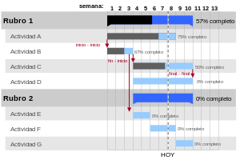
Calendarización de las pruebas
Se debe tener claridad del proyecto a trabajar.
Hacer un listado de actividades relacionados con el proyecto.
Ordenarla de manera secuencial y ver si hay tareas que se puedan realizar de manera paralela.
Identificar cuanto tiempo tomará cada tarea.
Asignar a cada tarea: fecha, tiempo, recursos y responsables.
Se debe considerar, no solo el tiempo en hacer las pruebas, sino también, el que los desarrolladores demoren en corregir los defectos.

Slide 17
Artefactos
Se deben determinar todos los artefactos que serán creados, usados, administrados y entregados durante este proceso de prueba.
Lo esperable es que al menos se trabaje con:
Plan de pruebas
Casos de prueba
Reporte de defectos
Informe de cierre
Notes:
Plan de pruebas: Documento que contiene toda la planificación de las actividades, requisitos, responsables del proceso de pruebas.
Casos de prueba: Colección de todos los casos de prueba que se deben diseñar para poder verificar y validar el SW. Pueden incluir pruebas estándar, funcionales y no funcionales. Estos se pueden realizar en un documento Word, planilla Excel o utilizar alguna herramienta de gestión de pruebas.
Reporte de defectos: Colección de todos los defectos, errores, fallas y mejoras detectadas en la ejecución de pruebas. Estos se pueden recolectar en un documento Word, planilla Excel o utilizar alguna herramienta de gestión de pruebas.
Informe de cierre: documento de cierre que contiene las métricas de pruebas, conclusiones finales y decisiones tomadas para dar el cierre al proceso de pruebas y el paso a producci{on.

Slide 18

Condiciones de aceptación
Dentro de la planificación se deben incluir las condiciones que se deben cumplir para dar termino al proceso de pruebas, paso a producción y margen de tolerancia de aceptación de defectos.
Notes:
Ejemplo de condiciones de cierre del proceso de pruebas
La aplicación no contiene defectos y esta validada por el usuario.
La aplicación contiene defectos leves que son aceptados por el usuario.
La aplicación contiene defectos que van a ser corregidos en una segunda etapa o versión y esta validado por el usuario.

Slide 19
Ejemplos de condiciones de aceptación
La aplicación no contiene defectos y esta validada por el usuario.
La aplicación contiene defectos leves que son aceptados por el usuario.
La aplicación contiene defectos que van a ser corregidos en una segunda etapa o en una mantención y esta validado por el usuario.
Notes:
Los ciclos de prueba se dan por terminados en las siguientes condiciones:
La aplicación no contiene defectos y esta validada por el usuario.
La aplicación contiene defectos leves que son aceptados por el usuario.
La aplicación contiene defectos que van a ser corregidos en una segunda etapa o versión y esta validado por el usuario.
Todas las decisiones respecto a la aprobación del SW debe ser validado por el usuario.

Slide 20
Reflexión

Slide 21
Reflexión
El testing es un proceso que permite verificar y validar la calidad del software.
Como cualquier proceso este debe ser planificado.
Al planificar identificamos alcance, riesgo, roles, actividades, tiempo, tipos y estrategias de pruebas a usar y criterios de aceptación.

